Slide 1
Cilji
Kako merimo temperaturo
Kaj je podatkovni list komponente “datasheet”
Kaj vse je v podatkovnem listu
Funkcija za merjenje temperature
Projekt: Požarni alarm

Slide 2
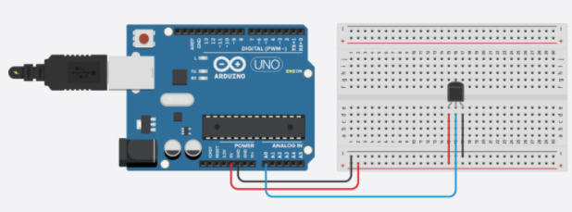
Merjenje temperature LM35
OPIS VSAKE ELEKTRONSKE KOMPONENTE JE PODAN V DATASHEET-u PROIZVAJALCA

Slide 3
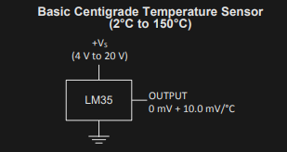
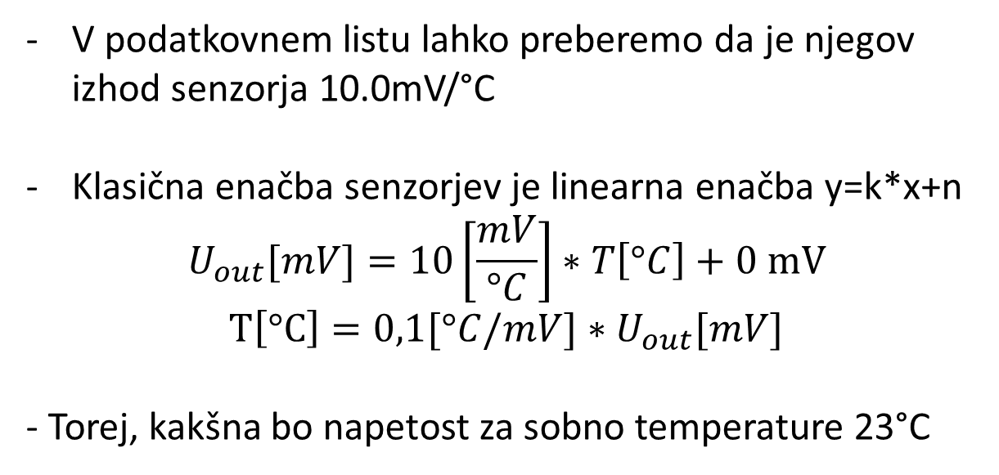
Enačba temperature
V podatkovnem listu lahko preberemo da je njegov izhod senzorja 10.0mV/°C
Klasična enačba senzorjev je linearna enačba y=k*x+n
$$U_{out}[mV]=10\left[\frac{mV}{°C}\right]∗T\left[°C\right]+0 mV$$
$$T\left[°C\right]=0,1[°C/mV]∗U_{out}[mV]$$
- Torej, kakšna bo napetost za sobno temperature 23°C

Slide 4
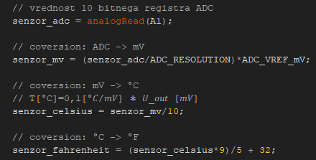
Primer kode

Slide 5
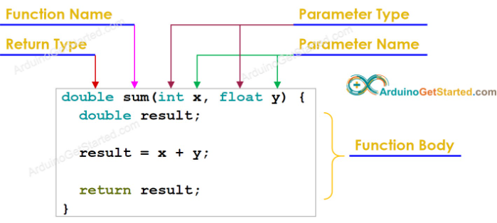
Urejanje kode
Napiši funkcijo
Ime: read_temperature
Input (Vhod): analogni pin (type int)
Output (Izhod): temperature (type float)

Slide 6
Dodaj zvočno in vizualno opozorilo. - če je pod 30°C, zelena lučka - če je nad 30°C, piska + rdeča lučka
Projekt: Požarni alarm
Funkcije za zvok:
Start: tone(pin, frequency)
Stop: noTone(pin)

